Slide 1
Webinar : Qué es el IIBA?
Expositor : Miguel LLontop

Slide 2
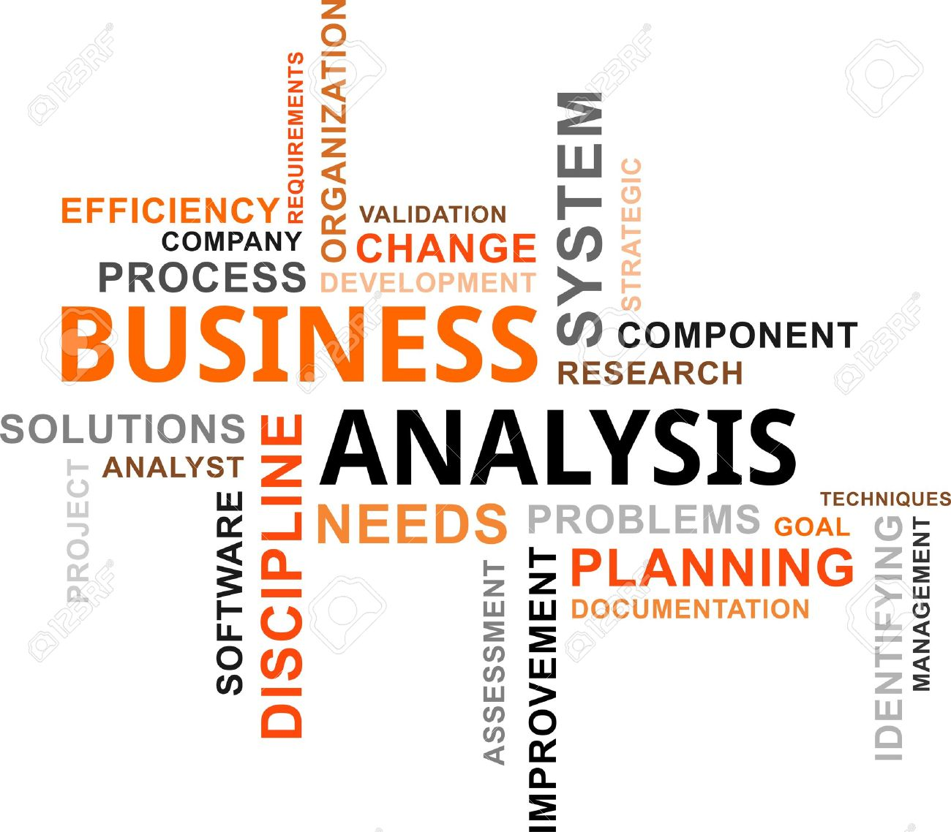
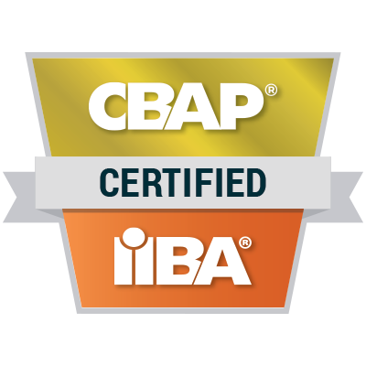
Capitulo IIBA
Agenda
Qué es IIBA
Propósito del IIBA
West Región
Peru UC Chapter
Que es el análisis de negocio (BA)?
BABOK y áreas de conocimiento
Análisis de negocio y gestión de proyectos
Valor del BA : Salary Survey BA 2018
Certificaciones
Membresías y Voluntariado
- Preguntas?
Miguel Llontop Mejía
MBA,PMP,CBAP,SMC,SDC,SAFE

Slide 3
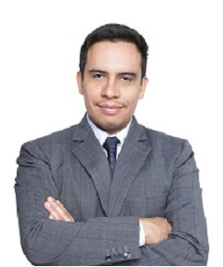
Datos
Educación:
Ingeniero Industrial por la Universidad de Lima.
MBA por EAE Business School / Universidad Rey Juan Carlos- Spain.
PMP por PMI Institute – USA
CBAP por IIBA – Canada
SAFE analyst por Scaled Agile – USA
Scrum Master and Scrum Developer by Scrum Study
Experiencia:
Portafolio Manager en Pacifico Seguros - Actualidad
PMO en BBVA Continental
Especialista de proyectos en Ripley S.A.
Miguel Ángel Llontop Mejía
MBA,PMP,CBAP,SMC,SDC,SAFE
Vicepresidente del capitulo IIBA PERU UC
millontop@pacifico.com.pe
/miguelllontop

Slide 4
¿Qué es IIBA?

Slide 5
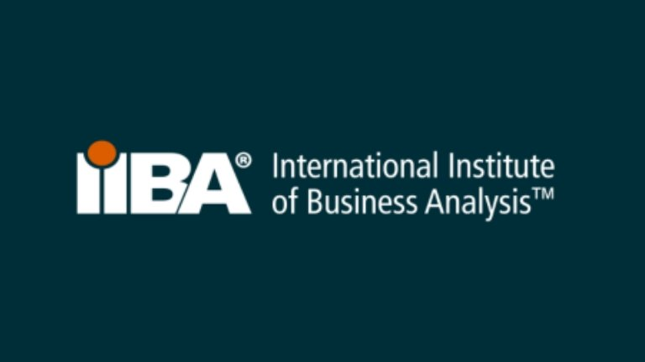
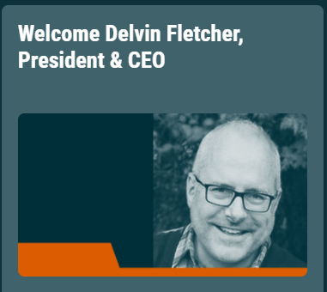
Capitulo IIBA
IIBA y su historia
International Institute of Business Analysis
A la fecha cuenta con mas de 29,000 miembros en 110 países del mundo.
117 capítulos en el mundo.
Miguel Llontop Mejía
MBA,PMP,CBAP,SMC,SDC,SAFE

Slide 6
Capitulo IIBA
Miguel Llontop Mejía
MBA,PMP,CBAP,SMC,SDC,SAFE

Slide 7
¿Cuál el propósito del IIBA?

Slide 8
Capitulo IIBA
Miguel Llontop Mejía
MBA,PMP,CBAP,SMC,SDC,SAFE

Slide 9
Capitulo IIBA
Propósito IIBA
“ Crear y desarrollar conciencia y reconocimiento del valor y contribución del Analista de Negocio”.
“Definir el cuerpo de conocimiento del análisis de negocio – BABOK( Business Analysis Body Knowledge)”.
“ Proporcionar un foro para compartir el conocimiento y contribuir a la profesión del análisis de negocio”
Reconocimiento publico y certificación de profesionales calificados a través de un programa de certificación reconocido.
Miguel Llontop Mejía
MBA,PMP,CBAP,SMC,SDC,SAFE

Slide 10
Capitulo IIBA
West Region
Miguel Llontop Mejía
MBA,PMP,CBAP,SMC,SDC,SAFE

Slide 12
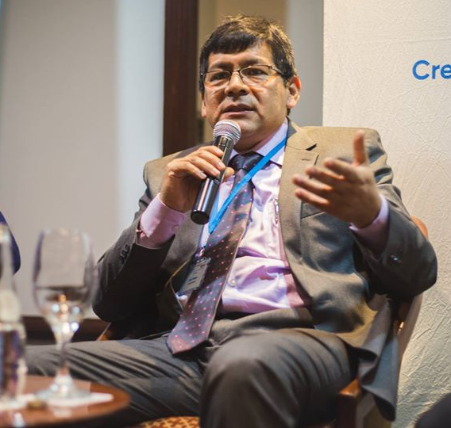
EL EQUIPO
Miguel Llontop
Vicepresidente
Johana Zaravia
Secretaria
Luis Flores
Presidente

Slide 13
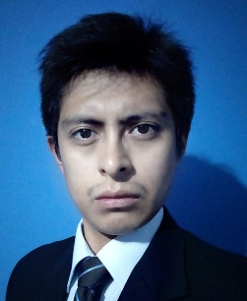
EL EQUIPO
Jhoselyn Lloclla
Fernando Regalado
Valeria Barrenechea
Daniela Maraví
Selene Aliaga
Andrei Soriano
Karen Reyes
Bryan Garcia
Abel Landeo
13

Slide 14
¿Qué es el análisis de negocio?

Slide 15
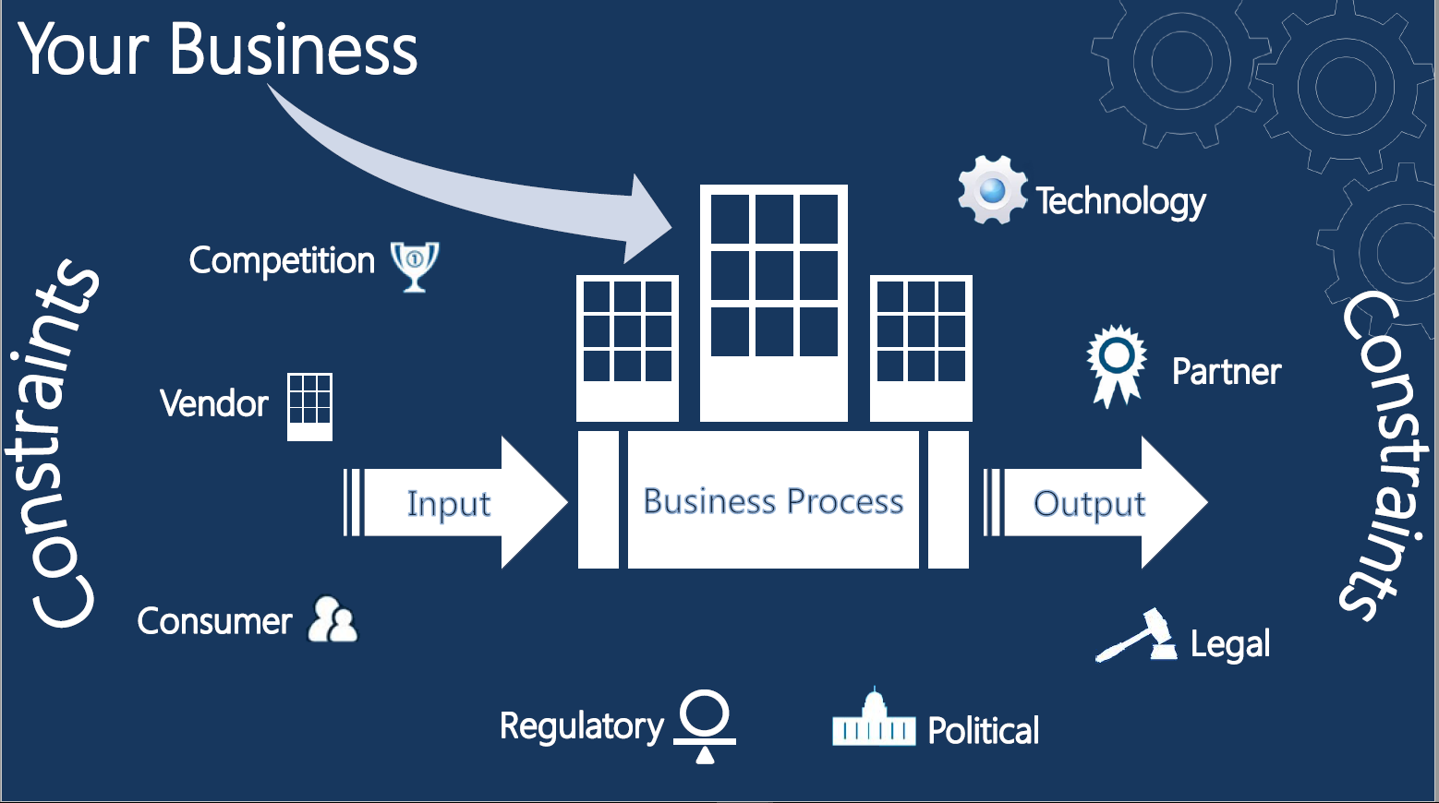
Capitulo IIBA
Miguel Llontop Mejía
MBA,PMP,CBAP,SMC,SDC,SAFE

Slide 16
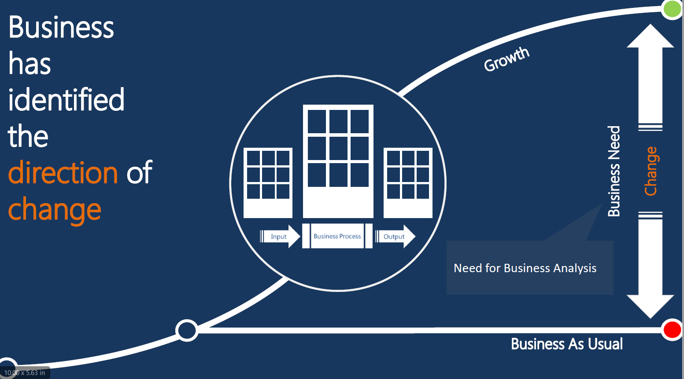
Capitulo IIBA
Miguel Llontop Mejía
MBA,PMP,CBAP,SMC,SDC,SAFE

Slide 17
Capitulo IIBA
Miguel Llontop Mejía
MBA,PMP,CBAP,SMC,SDC,SAFE

Slide 18
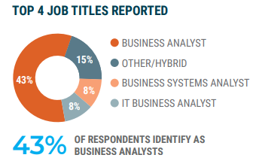
Capitulo IIBA
¿ Que es el análisis de negocio?
Conjunto de tareas y técnicas utilizadas para trabajar como enlace entre los stakeholders, con el fin de entender la organización y recomendar soluciones que permita a la organización alcanzar sus metas.
¿ Quien es un analista de negocio?
Cualquier persona que lleva actividades del Análisis de negocio, sin importar el puesto o rol que tenga en la organización.
Pueden incluir : Analista de sistemas, analista de procesos, gerentes de negocio, consultores o cualquier persona que cumpla con las habilidades necesarias y lleve a cabo las tareas descritas en BABOK.
Miguel Llontop Mejía
MBA,PMP,CBAP,SMC,SDC,SAFE

Slide 19
BABOK

Slide 20
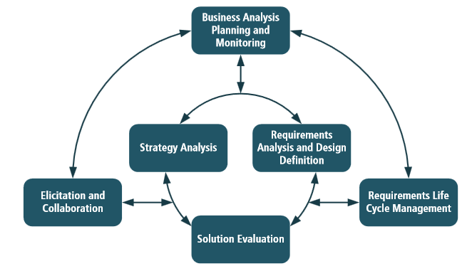
Capitulo IIBA
BABOK
Es un marco de referencia/estándar reconocido mundialmente para la practica del análisis de negocio.
Describe las áreas de conocimiento del análisis de negocio, sus actividades, tareas asociadas y las habilidades necesarias para ser eficaz en su realización.
Define las habilidades y conocimiento que las personas que trabajan en análisis de negocio, deben esperar de un profesional experimentado.
Define técnicas y herramientas de apoyo para el análisis de negocio.
Miguel Llontop Mejía
MBA,PMP,CBAP,SMC,SDC,SAFE

Slide 21
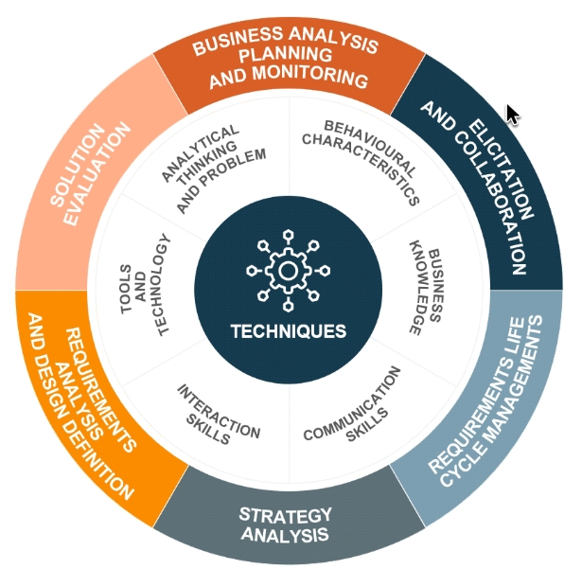

Slide 22
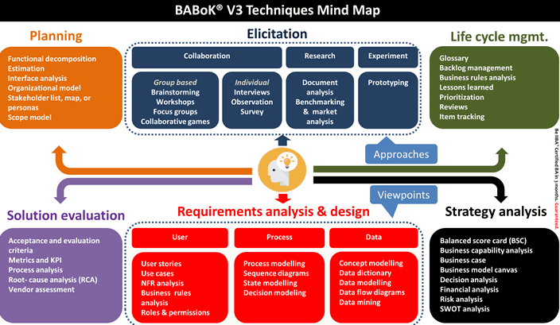
Capitulo IIBA
Miguel Llontop Mejía
MBA,PMP,CBAP,SMC,SDC,SAFE

Slide 23
¿Análisis de negocio y gestión de proyectos?

Slide 24
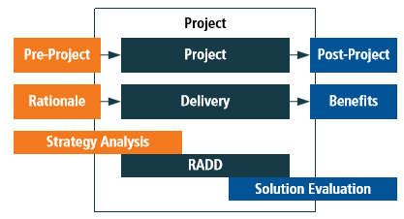
Capitulo IIBA
Miguel Llontop Mejía
MBA,PMP,CBAP,SMC,SDC,SAFE

Slide 25
Valor Business Analysis

Slide 29
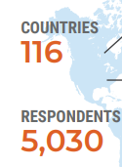
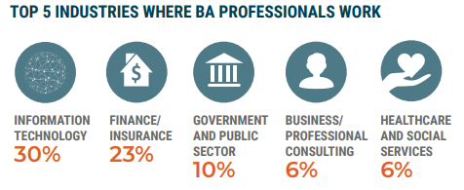
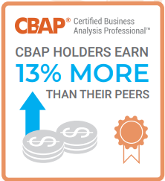
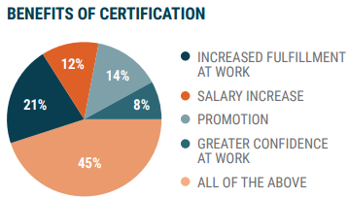
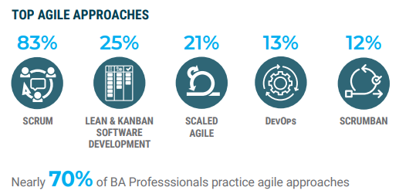

Slide 30
Capitulo IIBA
Certificaciones
Miguel Llontop Mejía
MBA,PMP,CBAP,SMC,SDC,SAFE

Slide 31
Capitulo IIBA
Beneficios de ser miembro IIBA Global:
Descuento de 40% en cualquiera de las certificaciones.
Construirás una red profesional(networking)
Acceso a oportunidades globales (Bolsa de trabajo)
Acceso a webinars globales.
Acceso a exclusivos eventos – PD hours y CDUs.
Acceso a BABOK, agile extensión, data extensión, reports and research.
Acceso libros y videos online (+9,000 libros y 2,000 audio books)
Acceso exclusivo a IIBAs tools.
Acceso exclusivo a IIBAs whitepapers and articles.
Uso de los logos oficiales de IIBA en su signature.
Reciben BA Competency model ,career action guide and salary survey.
Miguel Llontop Mejía
MBA,PMP,CBAP,SMC,SDC,SAFE

Slide 32
Capitulo IIBA
Beneficios del voluntariado :
Ganaras experiencia y conocimiento.
Construirás una red profesional.
Serás más empleable.
Desarrollaras nuevas habilidades.
Asumirás responsabilidades directas.
Aprenderás nuevas técnicas y
herramientas del BA.
Grupos de estudio para lograr certificaciones
Oportunidad de ser expositor de eventos y redacción de blogs sobre el BA.
Oportunidades de voluntariado globales.
Miguel Llontop Mejía
MBA,PMP,CBAP,SMC,SDC,SAFE

Slide 33
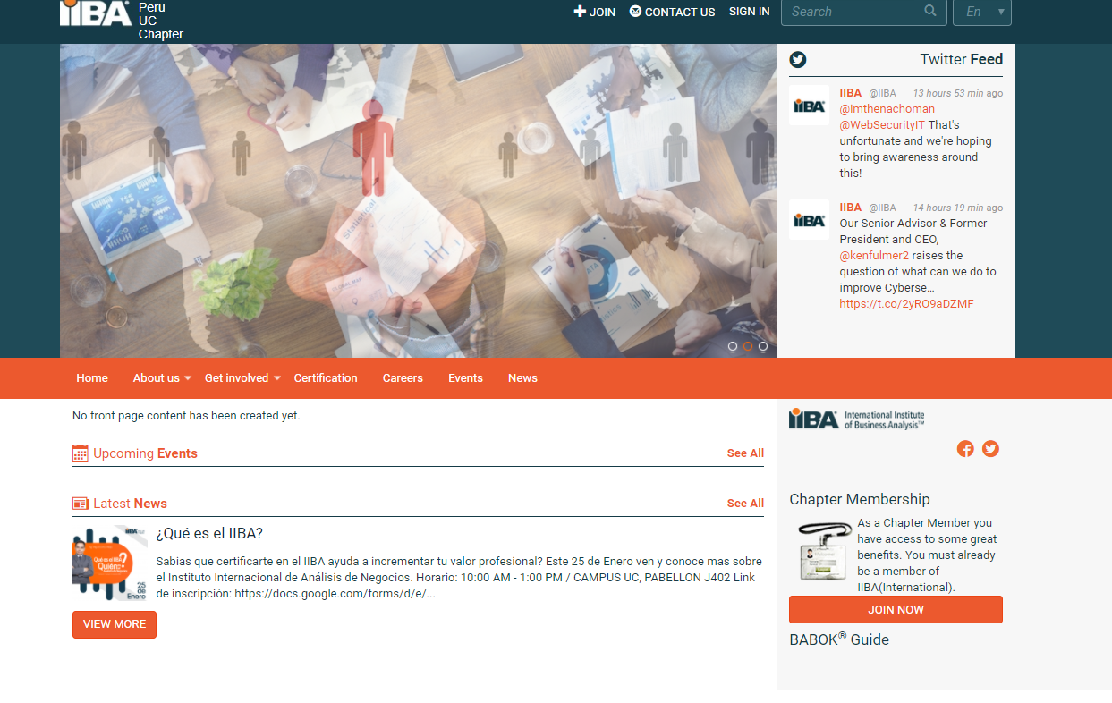
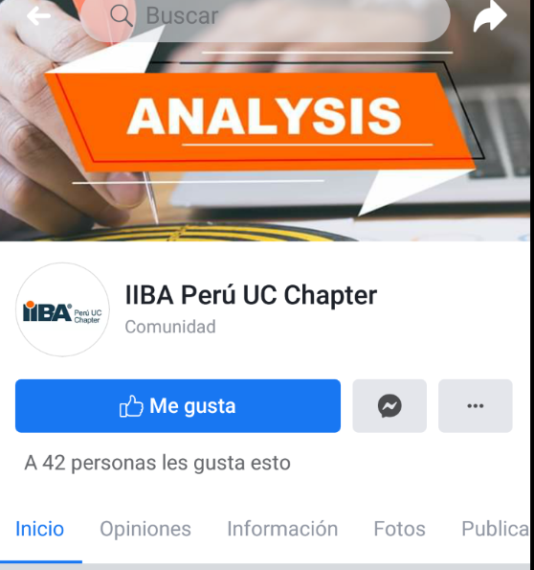
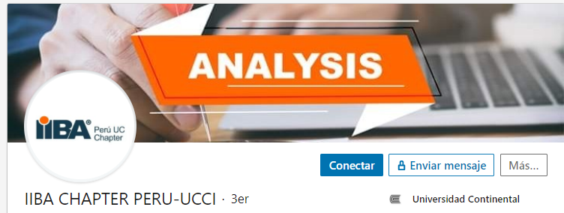
Capitulo IIBA
Como puedes compartir tu conocimiento y experiencia en la comunidad de BA?
Inscríbete como voluntario en :
https://limape.iiba.org/
- IIBA PERU UC CHAPTER
Miguel Llontop Mejía
MBA,PMP,CBAP,SMC,SDC,SAFE

Slide 34
Capitulo IIBA
Preguntas?
Miguel Llontop Mejía
MBA, PMP, CBAP, SMC,SDC, SAFE
millontop@pacifico.com.pe
/miguelllontop
Miguel Llontop Mejía
MBA,PMP,CBAP,SMC,SDC,SAFE

